Slide 1
আজকের ক্লাসে সবাইকে স্বাগতম

Slide 2
পরিচিতি
আবদুর রহিম
সহকারী শিক্ষক
রূপকানিয়া মডেল সরকারি প্রাথমিক বিদ্যালয়
সাতকানিয়া, চট্টগ্রাম
মেইল- rahimatgps@gmail.com
মোবাইল নং- ০১৮১৮৮২৬৯৫৭
বিষয়ঃ বাংলা
শ্রেণি: ৪র্থ , অধ্যায়: 7য়
(বীরশ্রেষ্ঠর বীরগাথা)
(পাঠ-সিপাহি হামিদুর রহমান)
সময়: ৪৫ মিনিট

Slide 3
চল ভিডিওটা দেখি....................................
ভিডিওতে কি দেখতে পাচ্ছ?
যুদ্ধ

Slide 4
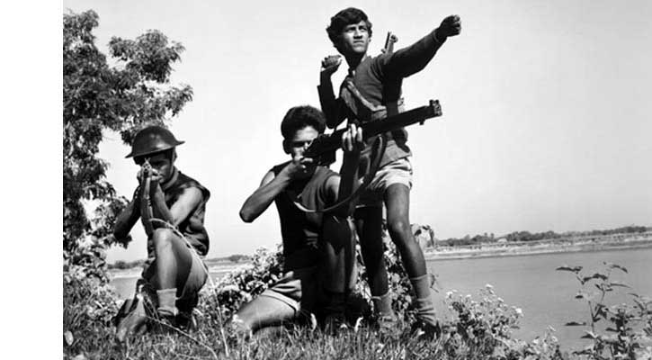
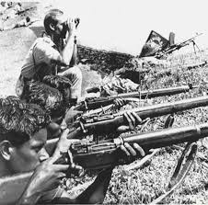
ছবিতে কি দেখতে পাচ্ছ?
এরা কি করতেছে?
আমাদের মুক্তিযুদ্ধের ছবি
যুদ্ধ করতেছে

Slide 5
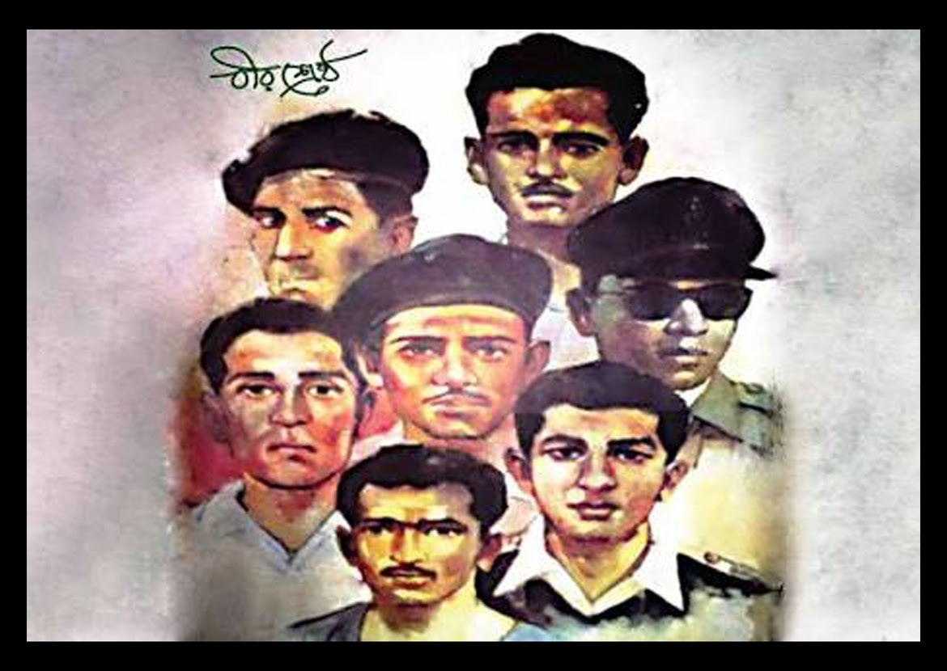
ছবি গুলো খেয়াল করি.........।
এই গুলো কাদের ছবি?
উনি কে?
আমাদের বীরশ্রেষ্ঠ
সিপাহি হামিদুর রহমান

Slide 6
আজকের পাঠ
বীরশ্রেষ্ঠর বীরগাথা
(মুক্তিযুদ্ধের আরেক অসীম সাহসী যোদ্ধা বীরশ্রেষ্ঠ হামিদুর রহমান.......সমাহিত করা হয়।)

Slide 7
শিখনফল
শোনা
২.২.১ গল্পের বিষয় বুঝতে পারবে।
পড়া
১.৩.১ যুক্তব্যঞ্জন স্পষ্ট ও শুদ্ধ উচ্চারণে পড়তে পারবে।
বলা
২.4.1 গল্পের বিষয় বলতে পারবে।
লেখা
২.৩.৪ পঠিত গল্পের বিষয়ের উত্তর শুদ্ধভাবে লিখতে পারবে ।

Slide 8
পূর্বজ্ঞান যাচাই
১ । মতিউর রহমান কত সালে জন্ম গ্রহণ করেন?
১৯৪১ সালে।
২। মতিউর রহমানের পেশা কি ছিল?
বৈমানিক ।
৩। মতিউর রহমান কার কাছ থেকে বিমান ছিনতাই করেছিল ?
নিজের ছাত্র রশিদ মিনহাজের কাছ থেকে।
৪। মতিউর রহমানের বিমান কোথায় বিধ্বস্ত হয়?
পাকিস্তানের থাট্টায়।
৫। মতিউর রহমানের দেহাবশেষ কত সালে দেশে ফিরিয়ে আনা হয় ?
২০০৬ সালে ।

Slide 9
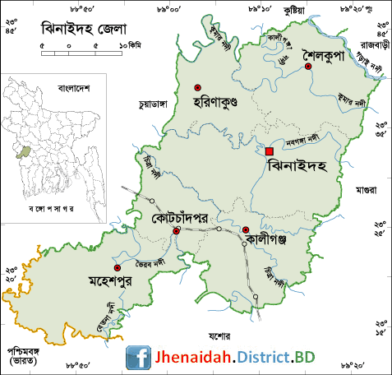
বীরশ্রেষ্ঠ সিপাহি হামিদুর রহমান ।
১৯৫৩ সালের 2রা ফেব্রুয়ারী ঝিনাইদহ জেলার মহেশপুর থানার খর্দ খালিশপুর গ্রামে জন্ম গ্রহণ করেন।

Slide 10
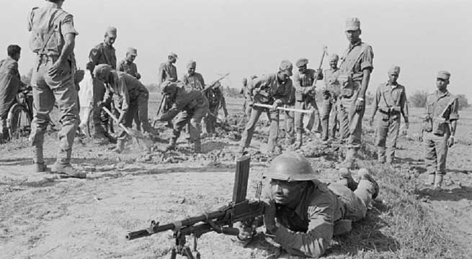
বীরশ্রেষ্ঠ সিপাহি হামিদুর রহমান ।
১৯৭১ সালের ২৮শে অক্টোবর। মৌলভীবাজার জেলার কমলগঞ্জ থানার ধলাই সীমান্তে পাকিস্তানি সৈন্যদের সাথে তুমুল যুদ্ধ শুরু হয়। শত্রুদের ছুঁড়া গ্রেনেডে শহিদ হন অকুতোভয় এই বীর সেনানী।

Slide 11
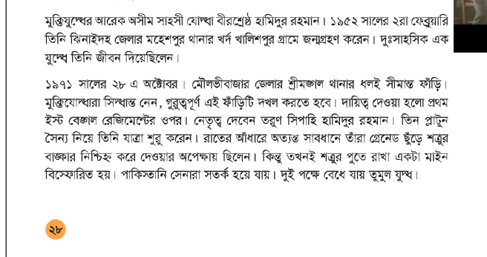
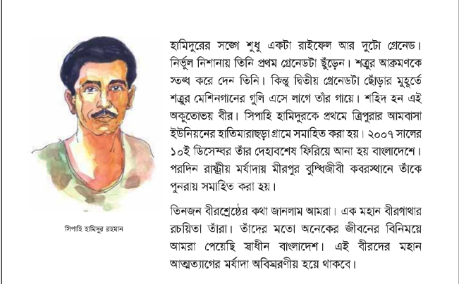
শিক্ষকের আদর্শ পাঠ
পাঠ্যাংশটি কয়েকবার প্রমিত উচ্চারণে পড়বে শিক্ষক এবং বুঝিয়ে দেবে।

Slide 12
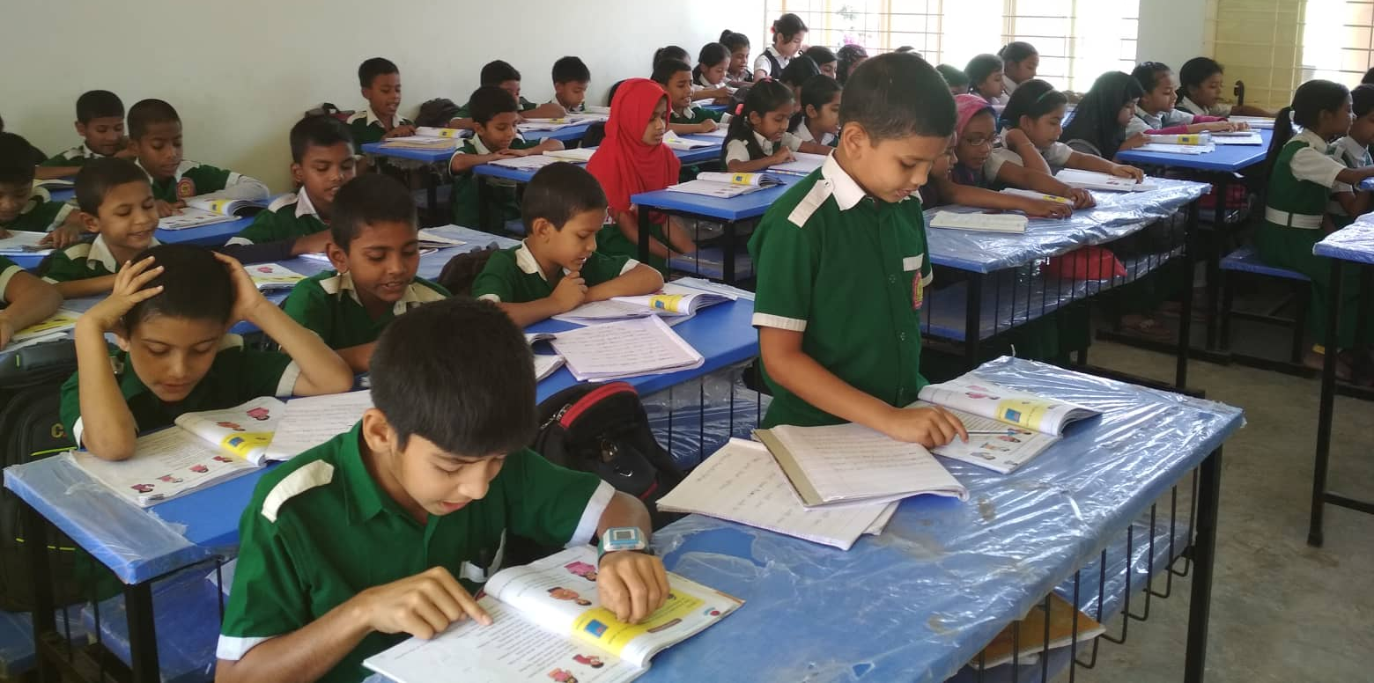
শিক্ষার্থীর পাঠ
প্রয়োজনে ফলাবর্তন

Slide 13
এসো শব্দ গুলোর অর্থ জেনে নিই।
বীরশ্রেষ্ঠ
মুক্তিযুদ্ধে বীরত্বের জন্য যারা সর্বশ্রেষ্ঠ।
তরুণ
বয়সে কম।
সীমান্ত
এলাকার শেষ প্রান্ত।
বিস্ফোরিত
চূর্ণ-বিচূর্ণ হয়ে ফেটে যাওয়া।
সর্তক
সাবধান হওয়া।
অকুতোভয়
ভয় নেই যার।

Slide 14
একক কাজ
নিচের শব্দ গুলো শুদ্ধ ও সঠিক উচ্চারণ করে পড়
বাঙ্কার
রাষ্ট্রীয়
মুক্তিযুদ্ধ
বীরশ্রেষ্ঠ
স্তব্ধ
বুদ্ধিজীবী
বিস্ফোরিত
ইস্ট বেঙ্গল
রেজিমেন্ট

Slide 15
দলগত কাজ
পাঠ্য বইয়ের এই অংশটি দলগত ভাবে পড় এবং প্রত্যেক দল হতে একজন করে সিপাহি হামিদুর রহমান সম্পর্কে বুঝিয়ে বল।

Slide 16
জোড়ায় কাজ
নিচের প্রশ্ন গুলোর উত্তর খাতায় লেখ।
১. সিপাহি হামিদুর রহমান কত সালে জন্ম গ্রহণ করেন?
২. সিপাহি হামিদুর রহমান কত সালে শহিদ হন?
৩. সিপাহি হামিদুর রহমান কোন ফাঁড়িটি দখল করার সিদ্ধান্ত নেন?
৪. কিসের আঘাতে সিপাহি হামিদুর রহমান শহিদ হন?
৫. সিপাহি হামিদুর রহমানকে প্রথমে কোথায় সমাহিত করা হয়?

Slide 17
মূল্যায়ন
১. সিপাহি হামিদুর রহমান কোন গ্রামে জন্ম গ্রহণ করেন?
ঝিনাইদহ জেলার মহেশপুর থানার খর্দ খালিশপুর গ্রামে
২. “স্ত” যুক্তবর্ণটি কি কি বর্ণ দিয়ে গঠিত?
স ও ত
৩. সিপাহি হামিদুর রহমানের সাথে কি কি অস্ত্র ছিল?
একটা রাইফেল ও দুইটি গ্রেনেড
৪. ‘ভয় নেই যার’ কে এক কথায় প্রকাশ কর ।
অকুতোভয়
৫. সিপাহি হামিদুর রহমানকে কত সালে দেশে দেহাবশেষ ফিরিয়ে আনা হয়?
২০০৭ সালে

Slide 18
বাড়ির কাজ
বীরশ্রেষ্ঠ সিপাহি হামিদুর রহমান সম্পর্কে ৫টি বাক্য লিখে আনবে ।

Slide 19
ধন্যবাদ

